Slide 1
냉동치료
-환자·보호자용-
자료 제공; 이석종 (이석종피부과 원장)
(전) 경북대학교병원 피부과 교수
대한피부과학회 정회원
(전) 대한피부암학회 회장 (2021.11~2024.3)
(전) 대한피부병리학회 회장 (2017.2~2019.2)
(전) 대한피부외과학회 회장 (2019.5~2021.4)
Notes:
저는 경북대학교병원 피부과에 근무하고 있는 이석종 교수입니다. 오늘 저는 환자들이 피부과를 방문했을 때 시행하는 여러 검사 중 피부조직검사에 대해 말씀드리고자 합니다. 저는 피부과 진료 외에 피부병리학을 전공한 인연으로 경북대병원 병리과에서 피부병리검사의 병리판독을 도우고 있읍니다.

Slide 2
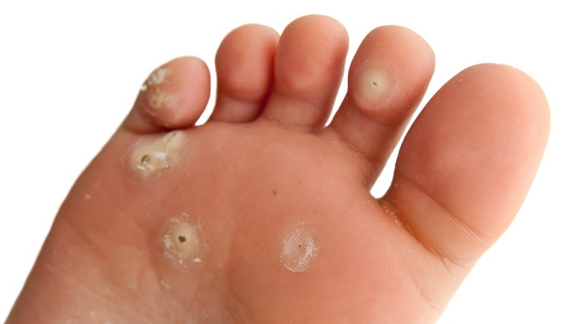
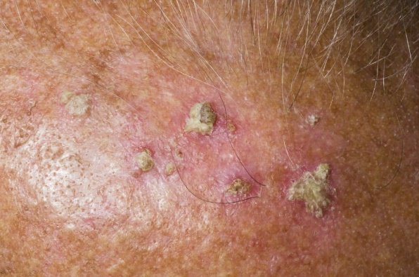
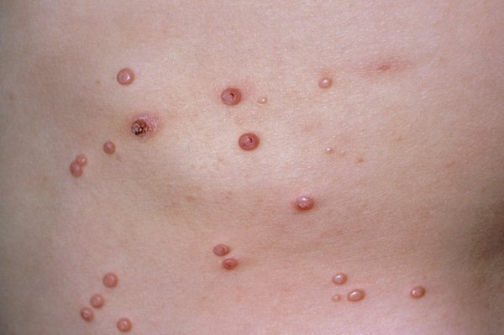
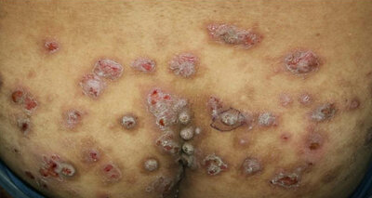
냉동치료란 무엇인가?
아주 차가운 액체질소(-190도)를 이용하여 사마귀 외에 종양(검버섯, 일광각화증 등), 전염성연속종, 결절양진 등의 만성습진을 치료/완화하는 방법입니다.
냉동치료 대상
사마귀
일광각화증
전염성연속종
결절 양진

Slide 3
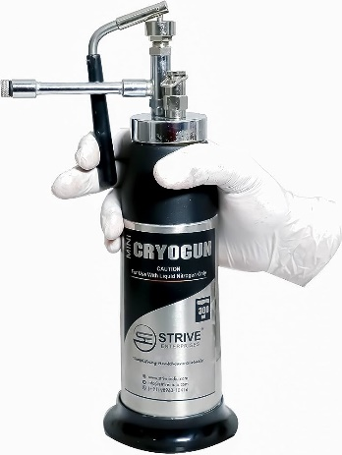
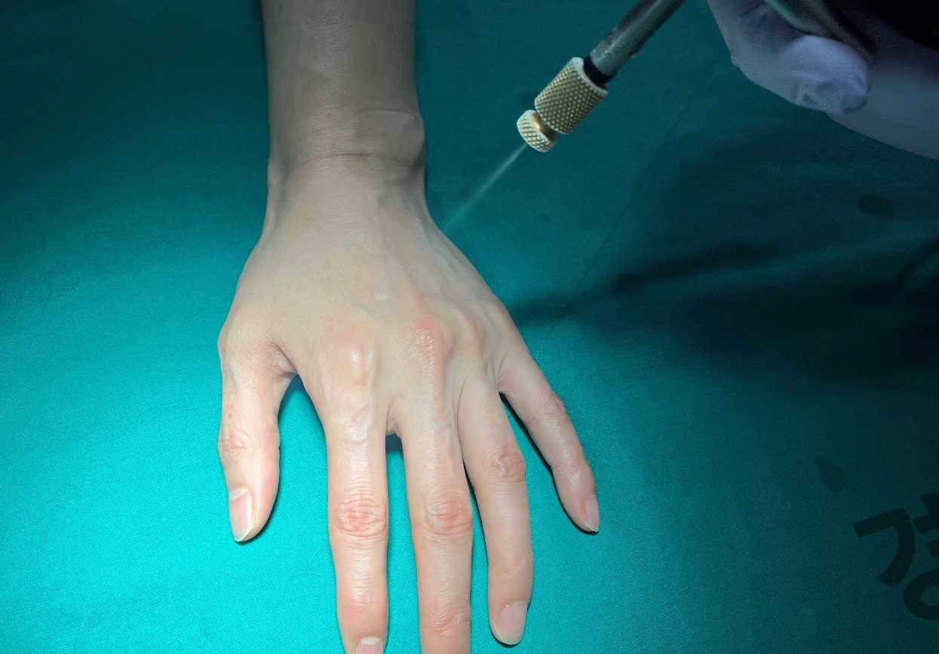
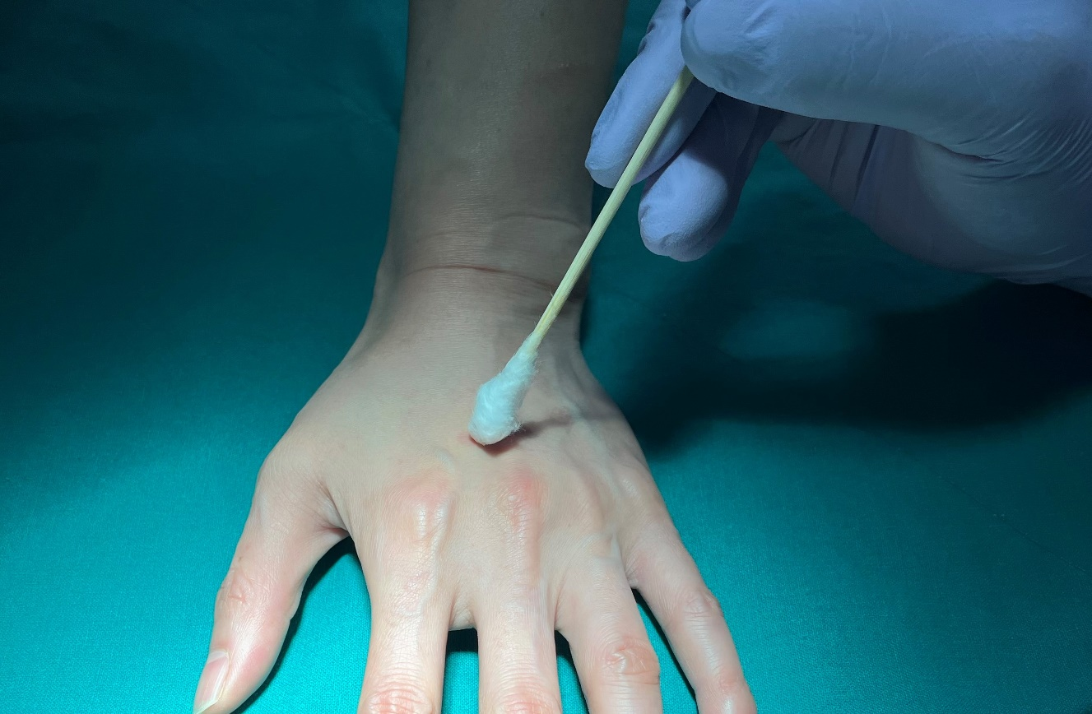
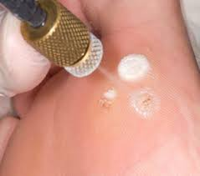
냉동치료의 모습
스프레이 기계
면봉을 이용한 냉동치료

Slide 4
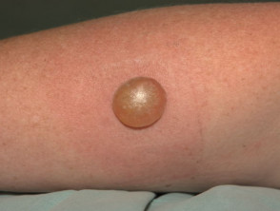
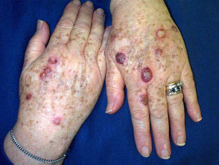
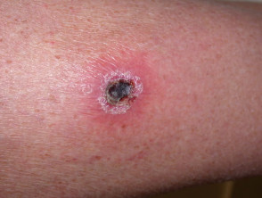
치료 후 자연경과; 불가피한 불편이 뒤따릅니다.
1) (정상적 반응) 모든 환자에서 1~수일후 통증, 부종, 물집, 진물, 딱지가 생기며 , 얕은 피부궤양도 발생할 수 있음
2) 치료 부위 이상감각 (일시적, 신경손상에 의하여 발생)
3) 비후성 반흔, 피부위축 (드물게, 치료부위가 부풀어 오르거나 꺼지는 현상)
4) 저색소침착 (드물고 회복 가능, 치료부위 색소가 파괴되어 희게 되는 현상)
5) 일시적인 탈모(脫毛) 및 소한증(少汗症)

Slide 5
냉동치료 후 어떻게 하면 좋나요?
1. 치료 후 대개 수 분 또는 수 시간까지 통증이 지속될 수 있으며
특히 손발(가락)을 치료한 경우 통증이 오래 지속되는데
타이레놀(어른의 경우 1회 500-1,000mg씩 하루 3-4회)을 복용하세요.
2. 냉동치료 후에는 정상적으로 즉시 치료부위가 부어 오르며 그날 저녁이나 다음날 수포(물집)이 생길 수 있습니다. 대부분 일반적인 상처 소독으로 충분하지만 간혹 물집이 너무 커서 통증이 심하든지, 가제로 10-15분간 눌러도 멈추지 않는 출혈이 있다거나 염증이 생겨 곪을 우려가 있을 때에는 병원으로 연락하기 바랍니다
3. 치료 후 (특히 다리) 24-48시간 동안 가능한 수술부위를 높게
유지하고 일반적인 세수나 샤워는 치료 후 즉시 평상시처럼 할 수 있으나 오랫동안 물에 몸을 담구는 욕조 목욕은 약 1주 정도 않습니다.
4. 치료 후 수 일이 지나면 딱지가 생기고 이 딱지는 2-3주 후 자연히 떨어지므로 일부러 떼지 마십시오.

